Slide 1


Slide 2
114-1 <食在有意思> 學習單5
主題：主食1
我的理想炒泡麵＿兼顧營養色香味
My ideal stir-fried instant noodles – nutritious, delicious, and visually appealing.

Slide 3
6大類食物
全榖雜糧類

Slide 4
全榖雜糧類食物是主要能量來源，稱為主食類。
白飯，饅頭、吐司、蘿蔔糕、麵包都算是
有一些主食類食物，因為常和青菜一起煮，讓人容易誤以為是蔬菜，像是地瓜、山藥、豌豆仁、玉米、綠豆、芋頭等，其實都是主食類。
我們平常吃的全榖雜糧也有，一起來看這些繽紛顏色吧！
紅 | 橙 | 黃 | 綠 | 紫 | 黑 | 白
紅豆 | 地瓜 | 玉米 | 綠豆 | 芋頭 | 黑米 | 蓮子
紅藜 | 南瓜 | 小米 | 豌豆仁 | 紫薯 | 栗子 | 山藥

Slide 5
全穀雜糧類食物推薦
米類：糙米、小米、黑米、紫米、薏仁
麥類：燕麥、蕎麥、大麥、藜麥
根莖類：地瓜、馬鈴薯、芋頭、山藥
豆類及果實類：紅豆、綠豆、鷹嘴豆、玉米、菱角、南瓜

Slide 6
新竹最大米粉廠

Slide 7
https://docs.google.com/presentation/d/1wJ2ri45i_Gp0Rz8C8BOVwfIKNRLRfoqc/edit?slide=id.p3#slide=id.p3
百年傳統新竹米粉怎麼做的？

Slide 8
米粉，水粉，炊粉

Slide 9
古早味炒米粉

Slide 10
泡麵製作過程

Slide 11
中文 | 英文 | 中文 | 英文
新竹米粉 | Hsinchu Rice Noodles | 洋蔥 | onion
炒麵 | Stir-fried noodles | 紅蘿蔔 | carrot
炒泡麵 | Stir-fried instant noodles | 蔥 | scallion
蛋炒飯 | Egg Fried Rice | 蒜 | garlic
 |  | 香菇 | mushroom

Slide 12
烹調方法」
中文 | 英文 | 中文 | 英文
水煮 | boil | 湯煮 (慢火) | simmer
蒸 | steam | 煨煮 (少量湯汁) | braise
快炒 | stir-fry | 燙 | blanch
煎 | pan-fry / fry | 微波 | microwave
油炸 | deep-fry | 烘焙 | bake
燉煮 | stew | 烤 | roast / grill / broil

Slide 13
炒米粉的原則是
「先炒配料，再下米粉」，
並使用「少量多次」的方式加高湯，
最後透過「上蓋燜煮」讓米粉吸收湯汁入味，如此可避免米粉糊爛並保持Q彈口感。
此外，掌握「菜：米粉：肉=4:2:1」的黃金比例有助於風味平衡。

Slide 14
炒泡麵的原則是：
先燙或泡麵體至七分熟，避免過度軟爛；
同時炒香其他食材，如肉類、蔬菜和蛋，
再加入調味粉和適量的湯汁收乾，
將麵體與配料拌炒均勻，最後再依個人喜好添加蔥花等配料即可。

Slide 15
麵體處理
避免軟爛：將泡麵先用熱水燙煮至能撥開的狀態（約七分熟），撈起備用，後續再與醬料拌炒，這樣麵條才不會糊掉。
提前處理：部分做法會先將麵體泡軟（約 2-3 分鐘），再瀝乾備用。
食材炒製
依序下鍋：先炒香肉類（如肉絲、培根），再加入香菇、蔥白等爆香的食材。
加入蔬菜：接著加入高麗菜、紅蘿蔔等蔬菜，炒至半熟。
炒蛋：可先將蛋炒成散蛋備用，最後再加入拌炒。
避免油膩：若要追求少油健康，可先乾煎肉片逼油，倒掉多餘的油。
醬料與收汁
醬汁調整：將調味包和少許麵湯（約 1-2 大匙）倒入鍋中，煮至醬汁沸騰。
試鹹度：先試一下味道，再根據個人喜好調整醬油或鹽巴等調味料。
收汁：將泡麵加入鍋中，用中小火拌炒，讓麵體吸收醬汁，同時讓湯汁收至鍋底剩下一點點即可。
風味提升：可依個人喜好加入沙茶醬、蠔油或辣椒醬等增加風味。

Slide 16
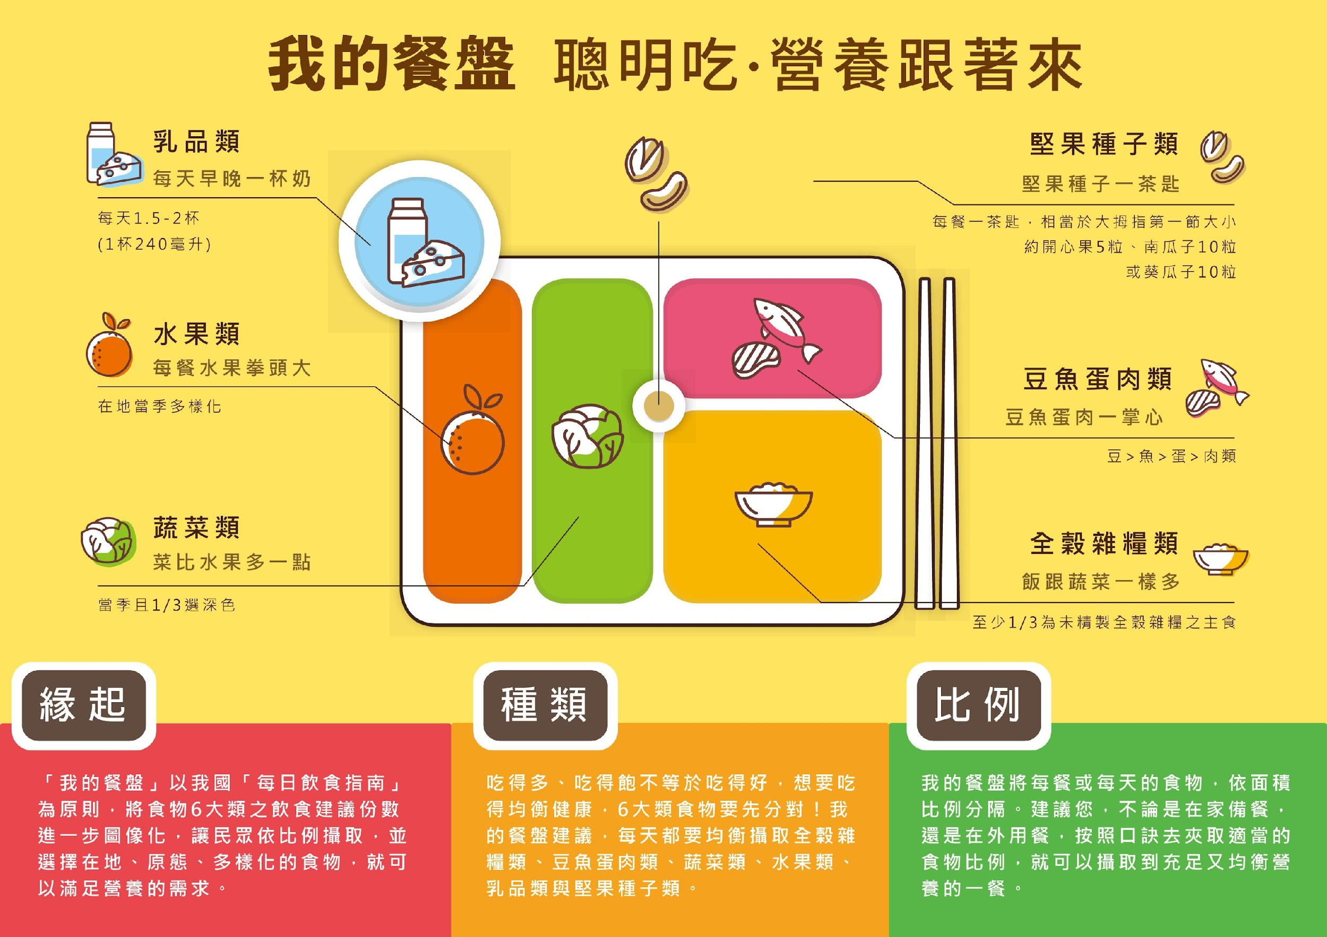

Slide 17
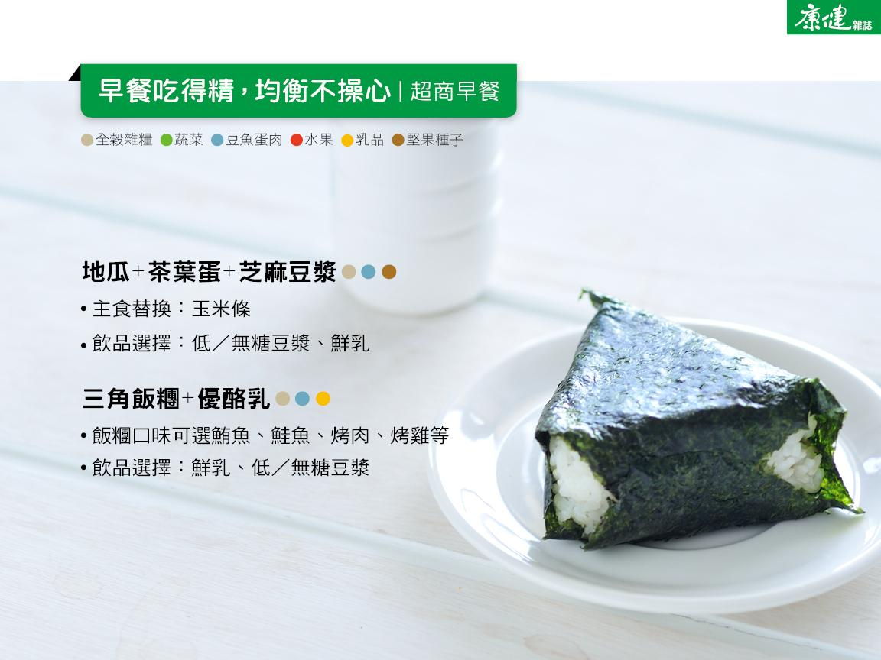
外食餐盤大改造
Go！

Slide 18
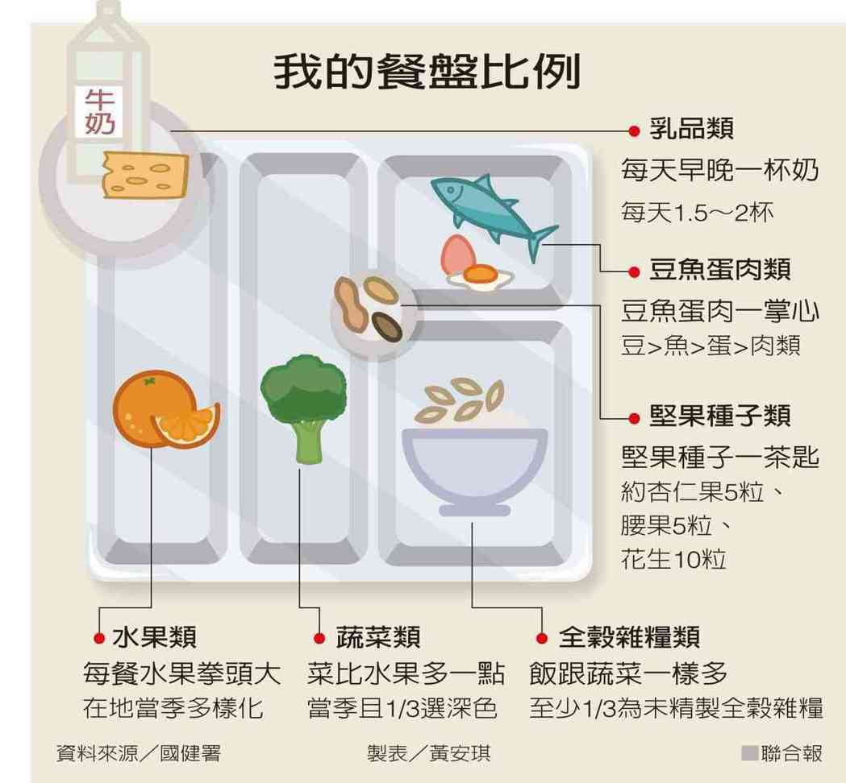

Slide 19
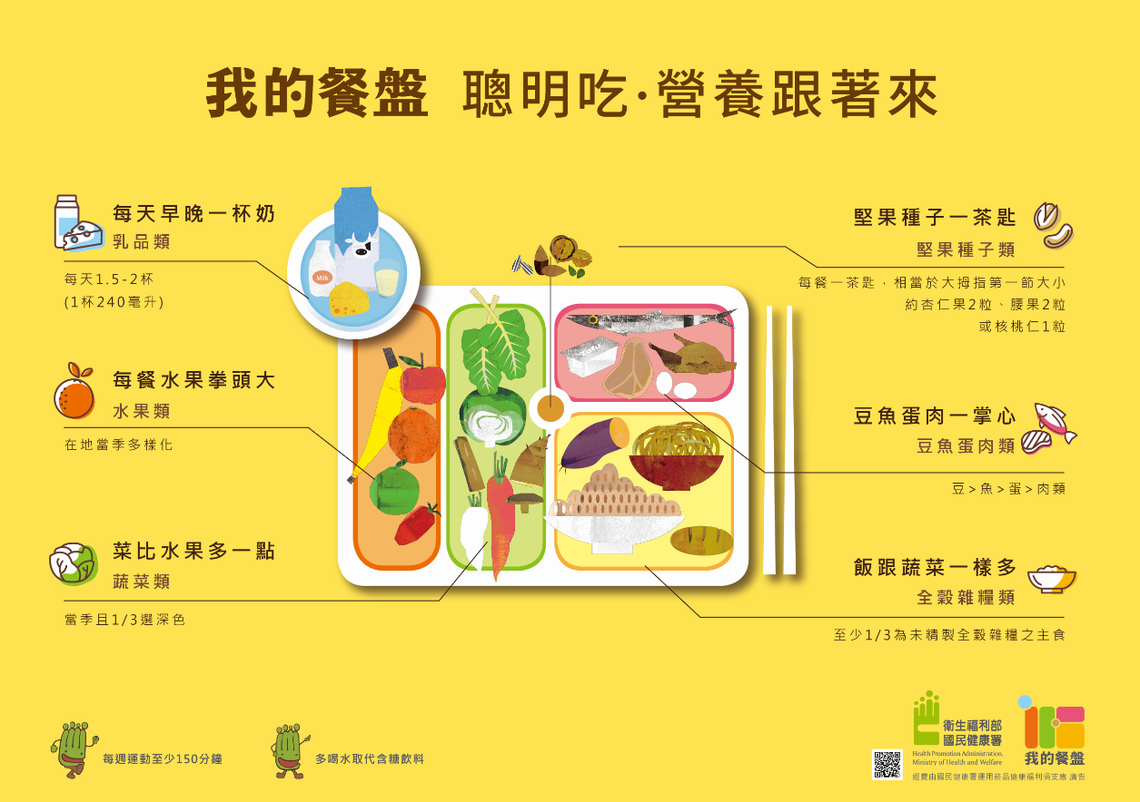

Slide 20
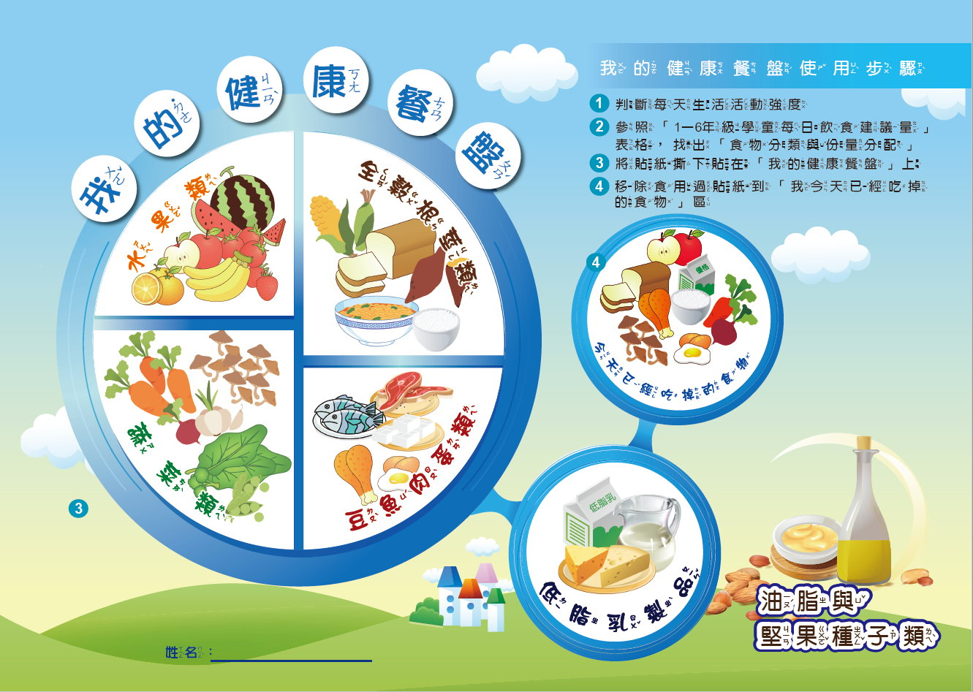

Slide 21
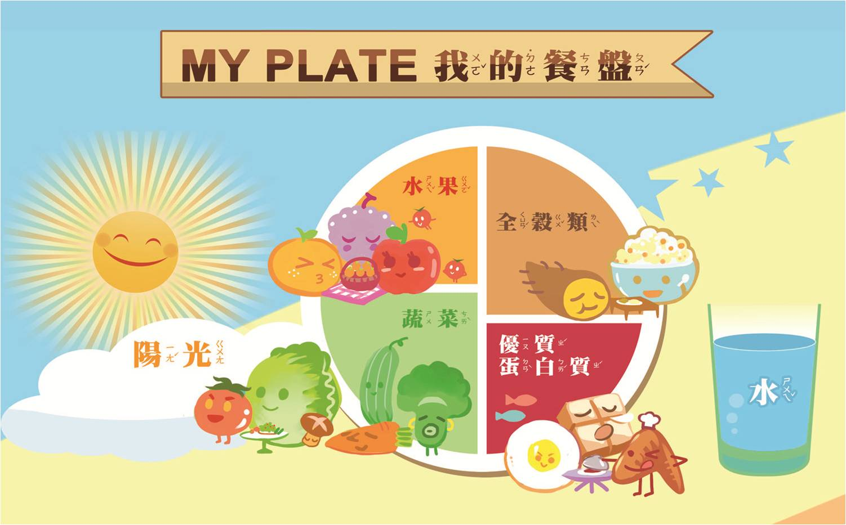

Slide 22
